Slide 1
Sessualità e adolescenza
Insieme di sensazioni e comportamenti sessuali che si manifestano durante lo sviluppo psicofisico nell'adolescenza e che portano a conoscere meglio il proprio corpo, il mondo circostante e a diventare pienamente una persona.
Prof. Francesco Cannizzaro Specialista in Pedagogia, Bioetica e Sessuologia

Slide 2
Sessualità e adolescenza
Aspetti della sessualità variamente influenzati
Quasi sempre i molteplici aspetti della sessualità diventano uno degli interessi fondamentale della vita intima degli adolescenti.
Il comportamento sessuale specifico adottato dagli adolescenti viene, nella maggior parte dei casi, variamente influenzato:
dalle norme e costumi acquisiti relativi alla propria cultura;
dal contesto sociale d'appartenenza;
dalla particolare educazione familiare;
dal proprio orientamento sessuale;
ed infine, anche dalla forma di controllo sociale costituita dalle leggi riguardanti l'età del consenso vigenti nei vari paesi.

Slide 3
Sessualità e adolescenza
Pubertà: inizio del desiderio sessuale
Negli esseri umani, il primo accenno di desiderio sessuale comincia ad apparire solitamente con l'inizio della pubertà, per poi manifestarsi e svilupparsi sempre più corposamente proprio durante il periodo dell'adolescenza: le prime espressioni sessuali possono allora assumere la forma dell'autoerotismo.
La tipologia d'interesse sessuale (e anche la sua gradazione e intensità) negli adolescenti, così come d'altra parte anche negli adulti, può variare notevolmente da un individuo all'altro.

Slide 4
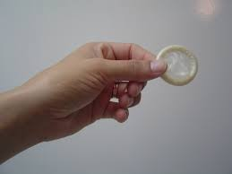
Sessualità e adolescenza
I rischi dell’attività sessuale
L'attività sessuale in generale può anche associarsi a diversi rischi, tra i quali: gravidanze indesiderate e malattie sessualmente trasmissibili (fra tutte il virus dell'HIV).
I rischi possono risultare molto più elevati per gli adolescenti, in quanto non ancora completamente maturati psicologicamente né preparati o istruiti adeguatamente (specialmente nei paesi ove non vige alcuna forma d'educazione sessuale né scolastica né tantomeno familiare).

Slide 5
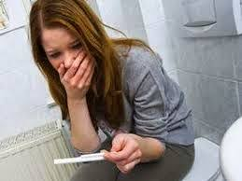
Sessualità e adolescenza
Sui rischi, gli adolescenti sono poco attrezzati
Gli adolescenti si trovano di fatto molto meno attrezzati rispetto agli adulti quando gli si pongono innanzi questioni rilevanti riguardanti la loro privata sfera sessuale: prendere decisioni (rapporti sessuali e «prima volta»), assumersi responsabilità (gravidanza) ed anticipare le conseguenze dei propri comportamenti sessuali (profilattico, pillola anticoncezionale).

Slide 6
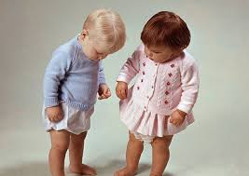
Sessualità e adolescenza
Con Freud nasce l’idea di una sessualità infantile
Fino all'inizio del XX secolo si dava per scontato che i bambini fossero in tutto e per tutto puri, angelici, ovvero perfettamente all'oscuro delle cose riguardanti il sesso.
È stato Sigmund Freud il primo ricercatore che ha preso sul serio l'idea d'una sessualità infantile, sottolineando il fatto che è proprio durante l'infanzia e nella primissima adolescenza che si formano le basi psicologiche associate all'identità di genere e all'orientamento sessuale.

Slide 7
Sessualità e adolescenza
I bambini sono naturalmente interessati al corpo
Notò che i bambini sono naturalmente interessati al corpo, proprio e altrui; in particolare dimostrano curiosità proprio nei confronti di tutto ciò che concerne la sfera sessuale.
La sessualità nel bambino comprende una serie di "giochi" volti alla visualizzazione e ricerca dei propri ed altrui organi genitali.

Slide 8
Sessualità e adolescenza
Con la pubertà la sessualità diviene l’interesse principale
Durante le scuole elementari l'interesse dei bambini per i giochi a sfondo sessuale si riduce, dal momento che in quel periodo la maggior parte dell'energia viene spesa per la conoscenza del mondo, ma può ancora rimanere a livello di curiosità.
Solo a partire dall'adolescenza la sessualità diviene l'interesse principale; e con l'inizio della pubertà inizia ad apparire la libido.

Slide 9
Sessualità e adolescenza
Aspetti della sessualità adolescenziale
Aspetto biologico
Riguarda il meccanismo della riproduzione e degli organi fisici (pene, vagina) con cui si realizza.
Aspetto emotivo
Riguarda la comunicazione e lo scambio di sensazioni che avviene tra coetanei.
Aspetto psicologico
Funge da fonte centrale della formazione sessuale dell'adolescente
Aspetto sociologico
Può riguardare questioni culturali, politiche e giuridiche
Aspetto filosofico
Può comprendere le componenti morali, etiche e più strettamente religiose

Slide 10
Sessualità e adolescenza
Elementi del comportamento sessuale degli adolescenti
Corteggiamento
Strategie per trovare ad attrarre un partner sessuale
Interazione ricreativa
Esprime la socializzazione dell'adolescente e l'appartenenza al gruppo di riferimento
Intimità
Si tratta di creare momenti e situazioni per esprimere parole ed emozioni
Piacere sessuale
Si tratta di vero e proprio contatto intimo con conseguente piacere sessuale.
Soddisfacimento erotico
Il piacere sessuale negli adolescenti, così come anche negli adulti, nasce da ogni tipo di attività sessuale che comporta soddisfacimento erotico durante il rapporto, fino a giungere all'orgasmo

Slide 11
Sessualità e adolescenza
Forme di attività sessuale tra gli adolescenti
Attività sessuale che non coinvolge un'altra persona in qualità di partner. Può comprendere la masturbazione e altre forme d'autosoddisfacimento del desiderio sessuale
Autoerotismo
Eterosessualità
E’ il rapporto amoroso o di attrazione fisica realizzato tra individui di sesso opposto
Omosessualità
E’ il rapporto amoroso che coinvolge due individui dello stesso sesso.
Alcuni individui possono sentire un sentimento amoroso e/o attrazione fisica verso i componenti di entrambi i sessi, alternativamente o contemporaneamente.
Bisessualità
Astinenza sessuale
Ovvero, la rinunzia temporanea a svolgere qualsiasi tipo di attività sessuale.

Slide 12
Sessualità e adolescenza
Fattori che possono influenzare il comportamento sessuale degli adolescenti
La cultura dominante
All'interno di molte società, per motivi storici, culturali o di tradizione religiosa, alcune delle attività sessuali umane sono definite come inappropriate: prima fra tutte l'omosessualità, ma anche la masturbazione, il sesso orale e quello prematrimoniale, l'adulterio.
Sono state spesso e volentieri etichettate come immorali, "contro natura" o illegali e pertanto perseguite e condannate dalla legge (religiosa e/o civile).
I mass media
Le norme sociali
Le norme giuridiche

Slide 13
Sessualità e adolescenza
Fattori che possono influenzare il comportamento sessuale degli adolescenti
La cultura dominante
I moderni mezzi di comunicazione di massa contengono molti più messaggi sessuali che in passato; gli effetti sul comportamento sessuale adolescenziale rimangono per lo più sconosciuti e poco indagati.
Una sparuta minoranza delle scene di sesso presenti all'interno della programmazione televisiva discutono ed affrontano le conseguenze negative che possono portare comportamenti sessuali a rischio.
Internet può fornire agli adolescenti di oggi, tutta la sessualità ed eventuale violenza sessuale possibile ed immaginabile, accompagnata però da scarsissime informazioni in materia di sanità e sicurezza.
I mass media
Le norme sociali
Le norme giuridiche

Slide 14
Sessualità e adolescenza
Fattori che possono influenzare il comportamento sessuale degli adolescenti
La cultura dominante
Il comportamento sessuale delle persone, almeno in parte, è diretto da norme sociali prodotte dalla cultura dominante.
Le norme sociali definiscono la morale (quello che si può e quello che non si può fare) e le conseguenti regole normative riguardanti l'espressione della sessualità.
In quasi tutte le società è considerato un grave crimine quando qualcuno viene costretto ad impegnarsi in attività sessuali contro il proprio consenso: si parla in tal caso di stupro.
Le leggi che disciplinano l'età minima in cui una persona è considerata matura per dare il proprio consenso per intraprendere un'attività sessuale sono spesso oggetto di dibattito politico e morale.
In alcune società vi sono circostanze in cui un'aggressione sessuale, quando seguita da un matrimonio riparatore, non è più considerata reato.
I mass media
Le norme sociali
Le norme giuridiche

Slide 15
Sessualità e adolescenza
Fattori che possono influenzare il comportamento sessuale degli adolescenti
La cultura dominante
Un adolescente può agire come soggetto di attività sessuale, o essere sottoposto ad atti sessuali da parte di altri adolescenti o adulti: alcune di queste attività sono vietate in gran parte dei paesi del mondo.
Altre pratiche sessuali vengono limitate o completamente vietate dalla legge vigente, in quanto l'abuso sessuale da parte di un adulto nei confronti di un adolescente è considerato un atto diretto contro le norme acquisite della società.
Ad esempio l'attività sessuale con minori in molte giurisdizioni viene riconosciuto come un autentico atto criminoso: le leggi non consentono lo svolgimento di attività sessuali con persone sotto l'età del consenso, né in forma gratuita né tanto meno per denaro (equivalente alla prostituzione).
Pertanto, la condotta sessuale tra adulti e adolescenti di età inferiore a quella locale è del tutto illegale.
I mass media
Le norme sociali
Le norme giuridiche

Slide 16
Sessualità e adolescenza
Problemi di sicurezza nell'attività sessuale adolescenziale
Malattie trasmissibili per via sessuale
Da anni le malattie sessualmente trasmissibili sono in aumento, tanto che costituiscono uno dei più seri problemi di salute pubblica in tutto il mondo, sia nei paesi industrializzati sia in quelli in via di sviluppo.
E questo perché, in primo luogo, le patologie non curate tendono a creare problemi nel tempo.
E così, la carenza di conoscenze e la difficoltà di accesso ai contraccettivi di barriera (preservativi maschili e femminili) rendono i ragazzi molto più esposti al rischio di infezioni sessualmente trasmissibili.
Secondo le stime dell’Organizzazione Mondiale della Sanità, le malattie sessualmente trasmissibili hanno una incidenza annua di 333 milioni di casi, escludendo l’Aids.
Gravidanze in età adolescenziale

Slide 17
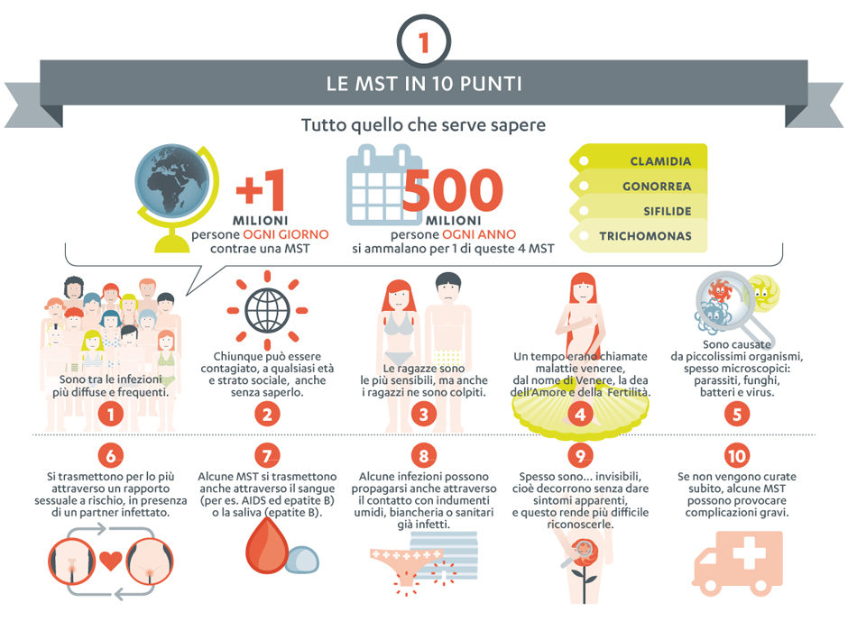
Sessualità e adolescenza

Slide 18
Sessualità e adolescenza
Problemi di sicurezza nell'attività sessuale adolescenziale
Malattie trasmissibili per via sessuale
Le adolescenti diventano fertili dopo il menarca (prima mestruazione), la quale si verifica mediamente verso i 12 anni, anche se può variare leggermente da ragazza a ragazza, non essendoci un momento preciso uguale per tutte in cui quest'evento debba accadere.
Dopo il menarca, qualsiasi rapporto sessuale (soprattutto senza contraccezione) può portare ad una gravidanza: a seguito di ciò può abortire o partorire.
Le adolescenti incinte affrontano gli stessi "problemi" che riguardano le donne più grandi, tuttavia vi possono essere in aggiunta altre preoccupazioni mediche, riguardanti in particolare le minori di 15 anni: i rischi possono essere connessi sia a fattori socioeconomici sia all'età biologica della neo-mamma.
Tuttavia è dimostrato che il rischio di peso alla nascita sotto la media è collegato all'età della madre, anche dopo l'aggiustamento di altri possibili fattori di rischio (cure prenatali).
Gravidanze in età adolescenziale

Slide 19
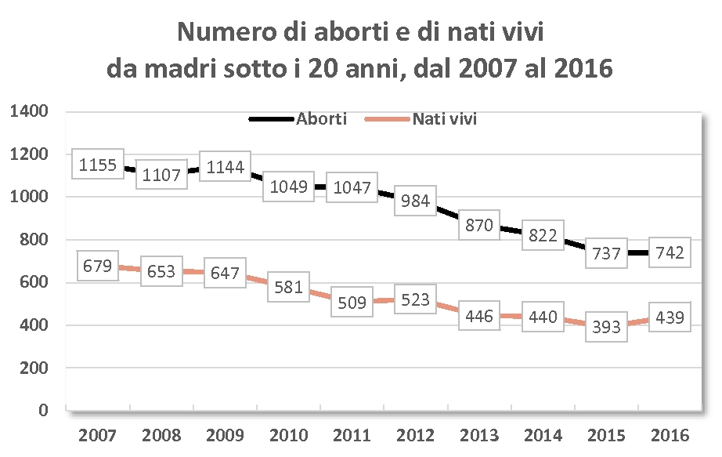
Sessualità e adolescenza

Slide 20
Adolescenti e sessualità:
quali le conseguenze dei rapporti precoci?
Analizziamo da vicino questo “fenomeno di costume” secondo il quale gli adolescenti oggi tendono a fare sesso sempre prima (si parla dei 14 anni).

Slide 21
Adolescenti e sessualità:
quali le conseguenze dei rapporti precoci?
Sesso in età precoce (1)
L’adolescenza, il periodo che va dai 12 ai 17 anni di età, è la fase determinante nello sviluppo di un individuo ed è anche quello in cui avviene la scoperta del sesso, con tutti gli interrogativi ad esso connessi.
È questo anche il periodo nel quale i giovanissimi iniziano a considerare quali comportamenti sessuali possono essere piacevoli, moralmente accettabili e appropriati per la loro età.
È ormai statisticamente provato che nella prima adolescenza una sessualità attiva può essere dannosa sia sotto il profilo psicologico che fisico.
Il fenomeno della sessualità attiva precoce, d’altra parte, dimostra come il sesso sia presente nella vita degli adolescenti ancora prima che essi siano preparati alle sue conseguenze.

Slide 22
Adolescenti e sessualità:
quali le conseguenze dei rapporti precoci?
Sesso in età precoce (2)
In Italia, secondo i dati diffusi dagli specialisti del Congresso Europeo di ginecologia pediatrica e adolescenziale, la “prima volta” delle adolescenti italiane si verifica mediamente all’età di 17 anni, con un trend in crescita rispetto al passato, cui si accompagna anche la constatazione di una maggiore maturità sessuale.
Tale dato, però, è da rapportare ad una situazione formativa e familiare normale, escludendo quindi tutte quelle situazioni di disagio nelle quali sono più frequenti comportamenti anomali rispetto ad una media che è in linea con la statistica europea ma che risulta superiore a quella, per esempio, degli Stati Uniti.

Slide 23
Adolescenti e sessualità:
quali le conseguenze dei rapporti precoci?
Sesso in età precoce (3)
Negli Stati Uniti, infatti, il fenomeno della sessualità precoce è avvertito sensibilmente, soprattutto nelle comunità afroamericane e in quelle ispaniche. Con conseguenti ricadute sul piano sanitario.
Negli Stati Uniti, ogni anno, un caso di malattia trasmessa per via sessuale ogni quattro è da imputare ad uno o ad una adolescente sessualmente attivo/a.
La percentuale di gravidanze tra i minorenni è la più alta tra tutti i paesi civilizzati.
Gravidanze non pianificate e malattie trasmesse per via sessuale sono inoltre più comuni tra coloro che hanno iniziato molto presto l’attività sessuale, prima cioè dei 16 anni di età.

Slide 24
Adolescenti e sessualità:
quali le conseguenze dei rapporti precoci?
Sesso in età precoce (4)
Uno studio reso pubblico nel 2001 dallo “Alan Guttmacher Institute” e curato dalla Dott.ssa Lydia O’Donnell aggiunge agli effetti descritti, la probabilità che chi ha iniziato a praticare il sesso in giovanissima età possa avere molti partner sessuali, forzare uno o una partner ad avere sesso contro la sua volontà, avere rapporti frequenti e assumere alcool e stupefacenti prima o durante l’atto sessuale.
In sostanza, i minorenni che hanno iniziato molto presto a praticare sesso finiscono per adottare comportamenti che li mettono in pericolo sotto il profilo della salute.
Ma quali sono i fattori che incoraggiano il rapporto sessuale precoce e quali sono in grado di ritardarli?

Slide 25
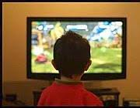
Adolescenti e sessualità:
quali le conseguenze dei rapporti precoci?
Fattori che incoraggiano i rapporti precoci (1)
Esistono diversi elementi che possono portare un adolescente ad affrontare prematuramente il rapporto sessuale completo, ma quello che viene più evocato, sia in ambito familiare che in quello politico o pedagogico, è il mezzo televisivo e la rete Internet.
Ci sono buone ragioni scientifiche per pensare che questi mezzi possano contribuire ad una attività sessuale precoce.
Il comportamento sessuale, infatti, è fortemente influenzato dalla cultura e i mezzi di comunicazione sono parte integrante della cultura degli adolescenti.

Slide 26
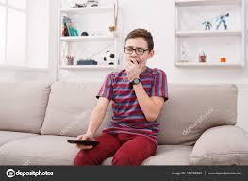
Adolescenti e sessualità:
quali le conseguenze dei rapporti precoci?
Fattori che incoraggiano i rapporti precoci (2)
Secondo studi effettuati negli Stati Uniti, gli adolescenti guardano fino a 3 ore di televisione ogni giorno. Una indagine scientifica di un campione rappresentativo di programmi andati in onda durante la stagione televisiva 2001-2002, ha stabilito che il 64% di tutti i programmi televisivi contengono riferimenti più o meno espliciti al sesso.
Inoltre un programma televisivo su sette (14%) include la descrizione di un rapporto sessuale. Questa alta esposizione dei giovanissimi al sesso può incidere sulle convinzioni degli adolescenti in materia di norme culturali.
La TV può infatti creare l’illusione che il sesso sia più centrale nella vita quotidiana di quanto non lo sia in realtà.
L’esposizione ai modelli sociali forniti dalla TV può anche alterare le opinioni rispetto alle probabili conseguenze che comporta l’attività sessuale.

Slide 27
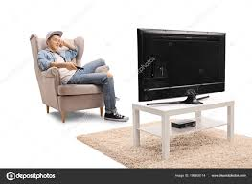
Adolescenti e sessualità:
quali le conseguenze dei rapporti precoci?
Fattori che incoraggiano i rapporti precoci (3)
Una teoria sociologica, infatti, sostiene che gli adolescenti che vedono in televisione (o al cinema) personaggi che hanno rapporti sessuali casuali senza conseguenze negative, sono maggiormente inclini ad assumere gli stessi atteggiamenti nella vita reale.
La televisione può, al contrario, inibire l’attività sessuale illustrandone i rischi (sopratutto la possibilità di contrarre una malattia virale o di affrontare una gravidanza indesiderata), incoraggiare l’astinenza o promuovere l’opportunità del “sesso sicuro”.
Essa svolge assai raramente questo compito, in una misura pari al 15% dei programmi che presentano contenuti legati al sesso.

Slide 28
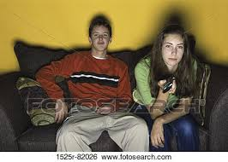
Adolescenti e sessualità:
quali le conseguenze dei rapporti precoci?
Fattori che incoraggiano i rapporti precoci (4)
Ha fatto molto discutere, in questo senso, lo studio dalla Dott.ssa Rebecca Collins della RAND Corporation di Santa Monica (California) pubblicato nel settembre 2004 sulla rivista “Pediatrics” che ha dimostrato come la televisione possa influenzare i giovanissimi nell’avere rapporti sessuali in età precoce.
Raccogliendo un segnale proveniente dall’Accademia Americana dei Pediatri che ha collegato il fenomeno dei contenuti sessuali nei programmi televisivi (anche non espliciti) a quello del sesso praticato in età adolescenziale, la Dott.ssa Collins ed alcuni colleghi hanno indagato approfonditamente il fenomeno su basi scientifiche, prendendo in esame per un periodo di due anni un campione significativo di 1792 ragazzi e ragazze di età compresa tra i 12 e i 17 anni.

Slide 29
Adolescenti e sessualità:
quali le conseguenze dei rapporti precoci?
Fattori che incoraggiano i rapporti precoci (5)
Al campione di giovanissimi, eterogeneo per area di appartenenza, è stato chiesto di raccontare le loro abitudini in fatto di televisione e le risposte sono state confrontate con i risultati di una analisi scientifica dei programmi televisivi per ricavarne metri di valutazione rispetto ai contenuti sessuali.
Il risultato finale attesta che il 90% degli adolescenti che guardano programma televisivi ad alto contenuto sessuale ha una probabilità doppia di iniziare precocemente l’attività sessuale rispetto a coloro che guardano la televisione in modo meno assiduo.
Un dato tanto più significativo se si pensa che i programmi cosiddetti “a rischio” rispetto all’indagine, non erano solamente quelli che mostravano atti sessuali ma anche quelli in cui il sesso veniva solo evocato verbalmente.

Slide 30
Adolescenti e sessualità:
quali le conseguenze dei rapporti precoci?
Conseguenze: gravidanze precoci e aborti
Le gravidanze precoci e gli aborti tra le ragazze di età compresa tra i 15 e i 19 sono aumentati negli ultimi 5 anni.
Sono soprattutto i maschi, però, a non affrontare con serenità i problemi sessuali. Mentre le ragazze si rivolgono al ginecologo, i loro coetanei si consultano solo con gli amici, con il web.
I ragazzi si consolano con la Tv e con il sesso virtuale (per il 46% dei diciottenni è meglio una notte con una velina che con la propria fidanzata).

Slide 31
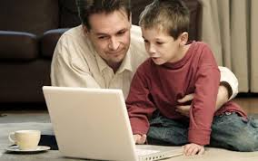
Adolescenti e sessualità:
quali le conseguenze dei rapporti precoci?
La prevenzione (1)
Alla luce di un fenomeno che anche in Italia è esploso in modo proporzionale alla presenza crescente di contenuti sessuali nei programmi televisivi e sulla rete, risulta importante stimolare i genitori e le scuole in direzione di un’opera di prevenzione che indirizzi l’iniziazione sessuale nella prima adolescenza, rendendo consapevoli i ragazzi dei rischi ai quali espongono se stessi e i propri partner.

Slide 32
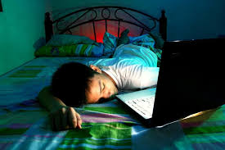
Adolescenti e sessualità:
quali le conseguenze dei rapporti precoci?
La prevenzione (2)
Tre ore al giorno di Tv e la melatonina cala. Televisione, videogiochi, tablet e telefonini accelerano la crescita di bambini e adolescenti.
É quanto emerso da un esperimento effettuato dall’Università degli Studi di Firenze. Per una settimana, 74 studenti di scuola elementare e media, compresi tra i 6 e i 12 anni, non hanno guardato la Tv e il loro organismo ha prodotto il 30% in più di melatonina.

Slide 33
Adolescenti e sessualità:
quali le conseguenze dei rapporti precoci?
La prevenzione (3)
Ridurre la quantità di contenuti sessuali nei programmi di intrattenimento, ridurre all’essenziale l’utilizzo di Internet e del cellulare, offrire spiegazioni riguardo alle possibili conseguenze negative dell’attività sessuale in giovanissima età, può aiutare gli adolescenti ad essere più responsabili e ritardare l’inizio dei rapporti completi.
In alternativa, i genitori di figli adolescenti possono essere in grado di contenere gli effetti negativi, guardando la televisione insieme a loro e discutendo con loro sulle opinioni che hanno sul sesso e sulle situazioni che vengono rappresentate nei programmi televisivi e nella Rete.

Slide 34
Adolescenti e sessualità:
quali le conseguenze dei rapporti precoci?
Internet: palestra del sesso giovanile
L’allarme arriva dai pediatri: la Rete è la palestra sessuale degli adolescenti italiani. Tra siti hard e sexting i rischi del sesso virtuale nei giovani.

Slide 35
Adolescenti e sessualità:
quali le conseguenze dei rapporti precoci?
Genitori sempre più preoccupati
Dell'argomento sesso Internet è diventato un veicolo inquietante. On line si possono trovare sterminati siti con foto e video di sesso esplicito e per tutti i gusti.
Siti che propongono droghe facilmente acquistabili, utilizzate per prestazioni migliori o per affrontare il sesso da «sballati».
Sempre sul web molti minorenni si procurano pure il Viagra. Non per problemi di erezione, ma per paura di andare in bianco.

Slide 36
Adolescenti e sessualità:
quali le conseguenze dei rapporti precoci?
Incremento della sessualità di coppia nell’adolescenza
«L’anticipo dei tempi di maturazione fisica e il ritardo di acquisizione del senso di autonomia e responsabilità hanno prolungato la fascia temporale dell'adolescenza.
Se fino a poco tempo fa si stimava nel 60% la percentuale di giovani che praticavano la prima sessualità di coppia in età adolescenziale, questo valore ha subito significativi incrementi» rivela il sessuologo Maurizio Bini, direttore del Centro riproduzione e del Centro dell'Osservatorio nazionale sull'identità di genere (Onig) dell'ospedale Niguarda di Milano.

Slide 37
Adolescenti e sessualità:
quali le conseguenze dei rapporti precoci?
Internet: si vede e si fa sesso
Ma quello che forse preoccupa ancora di più è il ruolo di Internet nella maturazione sessuale dei giovani: «Il 74% degli adolescenti maschi e il 37% delle femmine ricorre al web per fare sesso, vedere sesso, sapere tutto sul sesso o cercare un partner».

Slide 38
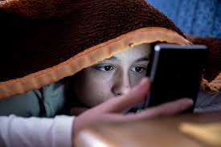
Adolescenti e sessualità:
quali le conseguenze dei rapporti precoci?
Internet: si incomincia dalle prime curiosità sul sesso
Il web diventa il luogo per soddisfare le prime curiosità sul sesso, ma anche una vera e propria palestra per provare a sedurre, tutto ciò spesso nella completa inconsapevolezza dei genitori.
«La rivoluzione informatica ha complicato le cose perché ha consentito nuovi percorsi, spesso incomprensibili per le generazioni precedenti, per la soddisfazione sessuale individuale».

Slide 39
Adolescenti e sessualità:
quali le conseguenze dei rapporti precoci?
L’esplosione del fenomeno sexting
La moda imperante è, infatti, quella del sexting, ovvero l’invio l'invio di immagini sessualmente esplicite o di testi inerenti al sesso attraverso i mezzi informatici, come messaggini con il telefonino, posta elettronica, webcam.
Secondo dati recenti, il 20% degli adolescenti ha inviato queste immagini e il 40% le ha ricevute, non solo a e da amici, ma spesso anche a e da una cerchia di persone più estesa (come nuove conoscenze fatte online), con tutti i rischi che ciò comporta.

Slide 40
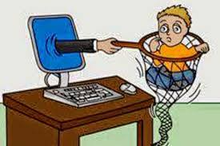
Adolescenti e sessualità:
quali le conseguenze dei rapporti precoci?
Navigazione tra oltre due miliardi di siti pornografici
Non è tutto: i giovanissimi navigano alla ricerca di immagini pornografiche e non hanno difficoltà a reperirle, vista la disponibilità di oltre due miliardi di siti hard facilmente accessibili.
«Una possibilità di scelta infinita di immagini, che può provocare nel giovane evidenti ripercussioni sulla sessualità e in particolare sul rapporto di fedeltà al partner».
«Infatti, proprio per quest'ampia disponibilità, diversamente da quanto avveniva ai nostri tempi si crea un rapporto con le immagini e l'immaginazione instabile: non si è fedeli al partner fantasma, lo si sarà probabilmente meno anche con il partner reale».
C'è il rischio che nella mente di un adolescente non ci sia più differenza tra sessualità e pornografia.

Slide 41
Adolescenti e sessualità:
quali le conseguenze dei rapporti precoci?
Di seguito proponiamo alcune domande e risposte sul tema
1. Fare sesso in età così precoce cosa provoca nella vita di un ragazzo e di una ragazza?
Le conseguenze di una sessualità precoce non sono prive di rilevanza. Si parte ovviamente dal rischio di gravidanze indesiderate e comportamenti sessuali a rischio, fino all'insoddisfazione riguardo al rapporto col sesso.

Slide 42
Adolescenti e sessualità:
quali le conseguenze dei rapporti precoci?
2.Perchè fare sesso precocemente porta a comportamenti sessuali a rischio?
Soprattutto nei rapporti sessuali promiscui, frequenti cambi di partner, e così via, che vengono sperimentati perchè, nel tempo, le emozioni provate a 12/13 anni non saranno più sufficienti e si cercherà sempre di più.

Slide 43
Adolescenti e sessualità:
quali le conseguenze dei rapporti precoci?
3. Si parla anche di "insoddisfazione" nei rapporti sessuali.
Non si deve dimenticare che fare l'amore è un'attività che coinvolge la persona nella sua interezza e che prevede capacità di ricevere e di donarsi all'altro sapendo prendere in considerazione non solo le proprie preferenze/avversioni, ma anche quelle del partner.

Slide 44
Adolescenti e sessualità:
quali le conseguenze dei rapporti precoci?
4. Si possono sviluppare dei problemi nel rapporto con il sesso?
Sì, perchè la consapevolezza si acquisisce con il tempo e la sua assenza può far vivere il sesso in modo insoddisfacente con la messa in atto di considerazioni negative che possono protrarsi anche nell'età adulta.

Slide 45
Adolescenti e sessualità:
quali le conseguenze dei rapporti precoci?
5. Ci sono delle differenze in questa "precocità"
fra ragazzi e ragazze?
Negli ultimi decenni l'età media del primo rapporto sessuale si è abbassata notevolmente, si parla addirittura di 13 anni. Dai dati statistici a disposizione si rileva una maggiore precocità maschile.

Slide 46
Adolescenti e sessualità:
quali le conseguenze dei rapporti precoci?
6. Ma perchè si fa sesso così presto? Primo livello
Il primo livello da analizzare è sicuramente quello biologico. Lo sviluppo fisico, infatti, arriva prima rispetto alle generazioni passate e già a 10, 11, 12 ci si trova a dover gestire tutti i vari cambiamenti corporei legati ad una pubertà precoce, ma senza una maturità psicologica adeguata.

Slide 47
Adolescenti e sessualità:
quali le conseguenze dei rapporti precoci?
7. Ma perchè si fa sesso così presto? Secondo livello
Ad un secondo livello, le informazioni sul sesso da cui siamo bombardati non sempre vengono comunicate in modo corretto, e creano confusione in ragazzi che si trovano già in un momento delicato della loro vita.

Slide 48
Adolescenti e sessualità:
quali le conseguenze dei rapporti precoci?
8. Ma perchè si fa sesso così presto? Livello psicologico
Infine, a livello psicologico oggi fare sesso significa farsi considerare grandi e maturi. E se si è fisicamente in grado di fare sesso, spesso non lo si è a livello psicologico, perchè non si è preparati a valutare le conseguenze di un passo così importante.

Slide 49
Adolescenti e sessualità:
quali le conseguenze dei rapporti precoci?
Per concludere: C’è bisogno di una corretta e sana educazione sessuale!
Sull’ignoranza non s’è mai strutturata alcuna virtù. Anzi: l’ignoranza espone a situazioni di pericolo, di confusione e di maggiore difficoltà nella gestione delle situazioni di vita. Il silenzio non trasmette altri valori se non l’insipienza e l’ignoranza.
Non è “educazione” quella che non trasmette valori. Il primo e forse il più importante fra i valori è l’integrazione. Sesso, amore, desiderio, piacere, procreazione responsabile, senso della vita, rispetto di se stessi e degli altri, gioia per l’incontro, piacere della condivisione, innamoramento, amore maturo. Di tutto questo ha da occuparsi l’educazione sessuale, per favorirne, appunto, l’integrazione.
Ma alla base va posta l’informazione sessuale, perché non è possibile integrare ciò che non si conosce.
FINE

